Slide 1
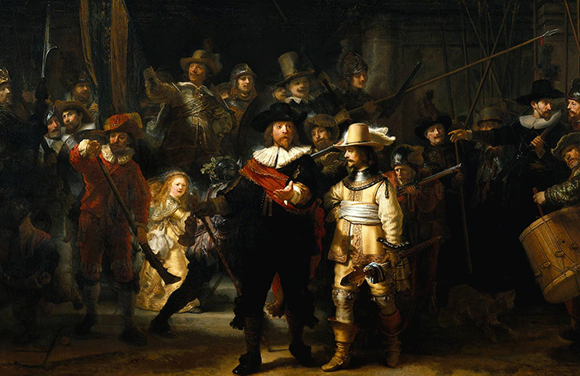
Gouden eeuw in vogelvlucht

Slide 2
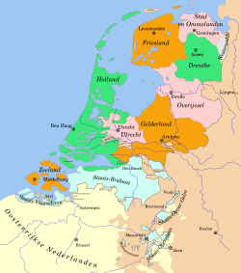
De Gouden Eeuw was in de 17e eeuw.
Het was de tijd waarin Nederland uitgroeide tot één van de belangrijkste landen op aarde. Het was de tijd waarin het goed ging met de Nederlandse handel en economie. Daarnaast staat de Gouden Eeuw nog bekend om de wetenschap en de kunst.

Slide 3
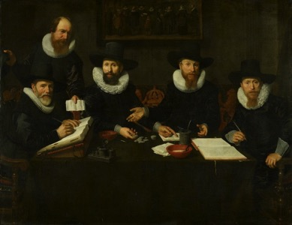
Verenigde Republiek der Nederlanden
1648 Vrede van Munster – einde 80 jarige oorlog
Andere landen Europa: Vorstenhuizen
Wij worden Republiek
Machthebbers: Burgerij
Regenten

Slide 4
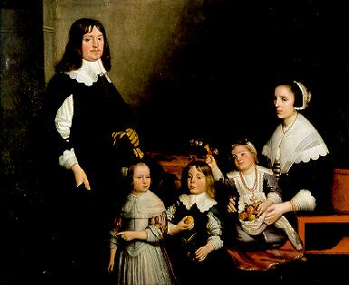
Regenten en kooplui
Ze keken minachtend neer op iedereen die niet tot "hun stand" behoorde, spraken onder elkaar Frans of mengden zoveel Franse woorden door hun Nederlands dat een gewoon burger hen nauwelijks kon verstaan. De regenten die in het stadsbestuur de dienst uitmaakten, hadden het recht om mensen te benoemen voor allerlei functies. Zij speelden elkaar deze winstgevende baantjes toe. Daardoor hielden zij het geld en macht in eigen kring.
Regent : bestuurder van een stad in de 17e eeuw:
B.v. Burgemeester, leden van de raad van state,
de provincieen etc.
Meestal leden van dezelfde families.

Slide 5
Republiek als wereldmacht
Amsterdam als wereldhandelscentrum:
Waarom?
1. Val van Antwerpen
Antwerpen veroverd door Spanjaarden – Westerschelde werd geblokkeerd, positie als wereldhaven verdween
Veel koop- en ambachtslieden vluchtten naar Amsterdam – economische stimulans voor Amsterdam

Slide 6
Amsterdam als wereldhandelscentrum:
Waarom?
2. VOC en de rol van het water
1. Republiek/Amsterdam geografisch gezien goede ligging: aan zee, grachten Amsterdam
2. Oprichting VOC (verenigde Oost-Indische Compagnie) in 1602
3. De VOC was het enige Nederlandse bedrijf dat handel mocht voeren met Azie (Oost-Indië). Ze was de eerste mulinational (een bedrijf dat in meerdere landen actief is).

Slide 7
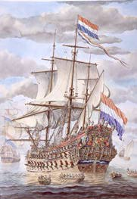
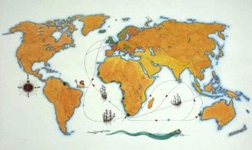
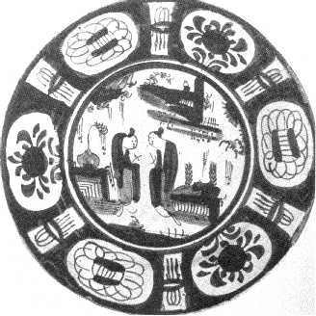
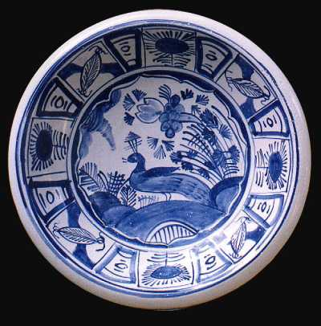
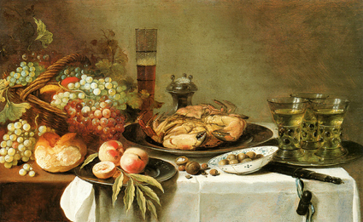
VOC EN CHINEES PORCELEIN

Slide 9
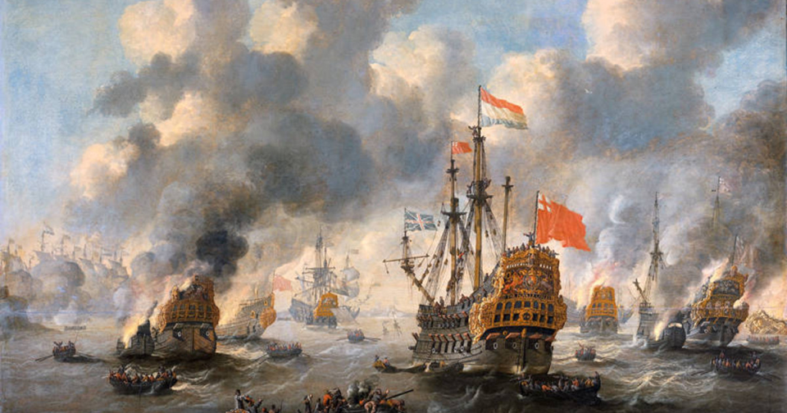
Tulpenmanie
Peper
Zijde
Thee/koffie
Tapijten
Etc..

Slide 10
Bevolking groeit

Slide 11
Tolerante godsdienst
Veel Nederlanders waren overgegaan van het katholiek naar het protestant geloof (Calvinisme) n.a.v. de reformatie
Beeldenstorm: Men wilde weer een zuivere beleving van het geloof prediken en men verzette zich tegen de corruptie van de Katholieke kerk van Rome (handel in aflaten).

Slide 12
Beeldenstorm

Slide 13
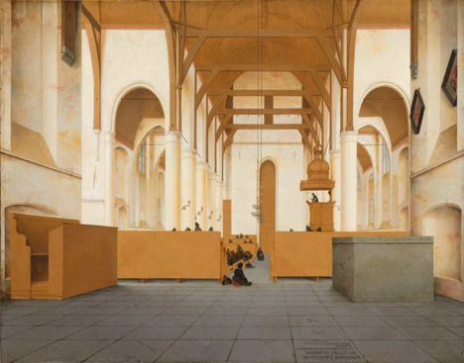
Pracht en praal - sober

Slide 14
Tolerantie
Relatieve godsdienstvrijheid in Amsterdam
Schuilkerken voor Katholieken

Slide 15
Pronken..maar kijk uit..
Kunst ter lering en vermaak – je moest er ook iets van leren. Calvinisme waarschuwt tegen materiële hebzucht.
Welvaart stijgt explosief – rijke burgers worden opdrachtgevers voor kunst
Kunstproductie stijgt explosief

Slide 16
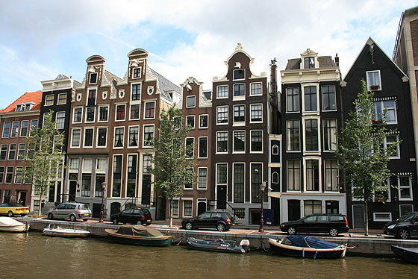
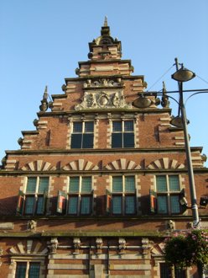
Gebouwen en gevelstenen
Kosten:
Breedte van de gevel
Voorhuis en achterhuis
Aantal ramen aan de straatkant
Stoep, trap etc.
Gevelsteen i.p.v. huisnummers

Slide 17
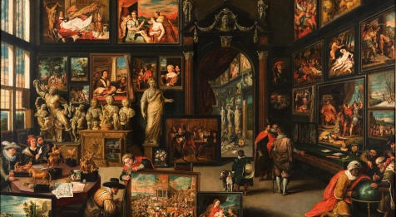
Kunstkamers

Slide 22
https://www.youtube.com/watch?v=AoJ4uCBez0M

